Slide 1
Содержание
01
Пиксели файла, размер показа и байты
02
CSS-пиксель и физические точки экрана
03
Форматы, прозрачность и сжатие
04
Выбор картинки и проверка результата
01
Notes:
Результат встречи — выбрать копию фотографии для известного места показа и объяснить выбор. Вопрос не в самом маленьком числе байтов: качество должно соответствовать задаче.
Источник: https://developer.mozilla.org/en-US/docs/Web/Media/Guides/Formats/Image_types
Авторский урок по ТЗ, проверка источников 04.11.2026. ID 02-01

Slide 2
Три размера одной картинки
1600 × 1200
Пиксели изображения
400
CSS-пиксели показа
5 763 167
Байты учебного PNG
CSS-пиксель — единица размера в странице.
02
Notes:
Откройте large.png в демонстрации. Пиксели — сетка файла, CSS-пиксель — единица размеров страницы, байты — объём записи. PNG намеренно экспортирован без сильного сжатия. Значения измерены у приложенного файла, а не взяты как универсальная норма.
Источник: https://developer.mozilla.org/en-US/docs/Web/Media/Guides/Formats/Image_types
Авторский урок по ТЗ, проверка источников 04.11.2026. ID 02-02

Slide 3
CSS-пиксель и экран
CSS-пиксель — единица размера страницы.
Физический пиксель — точка экрана. DPR — их отношение по стороне.
1 CSS-пиксель
2 × 2 физические точки
DPR = 2
Всего 4 точки
При этом масштабе: 100 × 100 CSS-пикселей = 200 × 200 точек
03
Notes:
DPR — отношение физических пикселей к CSS-пикселям по одной стороне при текущем масштабе. В схеме одна CSS-клетка соответствует 2 × 2 физическим точкам. По площади множитель четыре. Реальное отношение зависит от экрана и масштаба, это условие модели.
Источник: https://developer.mozilla.org/en-US/docs/Web/API/Window/devicePixelRatio
Авторский урок по ТЗ, проверка источников 04.11.2026. ID 02-03

Slide 4
Меньше на экране, тот же файл
Показ: 400 CSS-пикселей
large.png
5 763 167 байт
Показ: 200 CSS-пикселей
Тот же файл
04
Notes:
Поменяйте ползунок ширины в рабочей демонстрации. Количество байтов остаётся тем же: CSS не переписывает файл. Чтобы передавать меньше байтов, готовим и подключаем другой файл. Не путайте уменьшение файла и сетевую скорость.
Источник: https://developer.mozilla.org/en-US/docs/Web/Media/Guides/Formats/Image_types
Авторский урок по ТЗ, проверка источников 04.11.2026. ID 02-04

Slide 5
Форматы по назначению
Растр — сетка пикселей. Вектор — описание фигур.
Прозрачность: виден фон. Потери: часть деталей отбрасывается.
Формат | Пример | Что проверить
JPEG | Фотография | Потери, нет прозрачности
PNG | Схема, точный растр | Байты и прозрачность
WebP / AVIF | Фото, иллюстрация | Качество и открытие в браузере
SVG | Значок, простая схема | Вектор и содержимое
05
Notes:
Растр хранит сетку пикселей, вектор описывает фигуры. Здесь краткая памятка, подробности в конспекте. JPEG подходит для фото без прозрачности, PNG для точного растра и прозрачности, WebP/AVIF для разных изображений при проверенной поддержке, SVG для простых значков. SVG может содержать растровые данные. Проверка неизвестного SVG отдельно от вопроса формата.
Источник: https://developer.mozilla.org/en-US/docs/Web/Media/Guides/Formats/Image_types
Авторский урок по ТЗ, проверка источников 04.11.2026. ID 02-05

Slide 6


Прозрачность показывает фон
Один значок на светлом и тёмном фоне
В пустых областях значка виден фон страницы.
Обычный JPEG прозрачность не сохраняет.
06
Notes:
Показан настоящий снимок векторного значка из рабочей демонстрации. Переключите фон кнопкой. SVG здесь описывает линии и фигуры. Белая заливка в JPEG — данные изображения и останется белой на тёмном фоне. Не путайте шахматный фон редактора с содержимым файла.
Источник: https://www.w3.org/TR/png-3/
Авторский урок по ТЗ, проверка источников 04.11.2026. ID 02-06

Slide 7
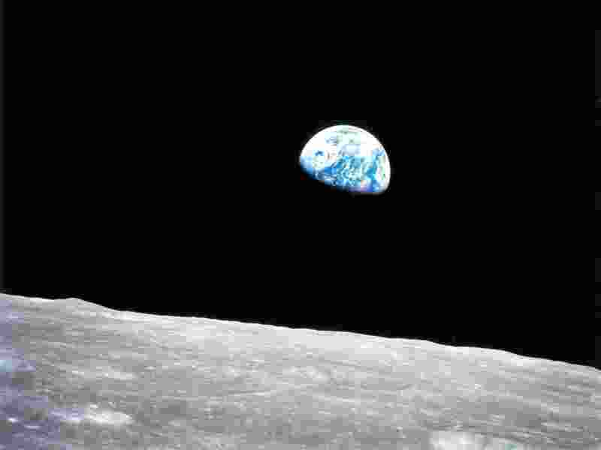
Сжатие и видимые детали
Сжатие уменьшает объём записи изображения.
WebP: настройка 82
JPEG: настройка 8
Это настройки разных кодировщиков, не проценты качества.
С потерями: часть информации отбрасывается.
Без потерь: закодированные пиксели восстанавливаются точно.
07
Notes:
Сравните один и тот же фрагмент фотографии при одинаковом размере. Слева WebP качество 82, справа JPEG качество 8. Значения относятся к настройке кодировщика, не к процентам качества. Если ученица при этом показе не замечает разницы, честно зафиксируйте и увеличьте изображение. Источник фото NASA / William Anders.
Источник: https://developers.google.com/speed/webp/docs/compression
Авторский урок по ТЗ, проверка источников 04.11.2026. ID 02-07

Slide 8
Копия для ширины 400 CSS-пикселей
Условие: DPR = 2. Оценка ширины файла: 400 × 2 = 800.
5 763 167
19 074
байт, учебный PNG 1600 × 1200
байта, WebP 800 × 600
Снижение объёма: 99,67%. Скорость сети здесь не измерялась.
(5 763 167 − 19 074) / 5 763 167 × 100 ≈ 99,67%
08
Notes:
Это результат конкретных учебных экспортов, не обещание для любого изображения и не преимущество формата на фиксированный процент. Снижение = (5763167 − 19074) / 5763167 × 100. Качество оценить фактически. Исходный JPEG меньше тяжёлого учебного PNG, он сохранён рядом.
Источник: https://developers.google.com/speed/webp/docs/compression
Авторский урок по ТЗ, проверка источников 04.11.2026. ID 02-08

Slide 9
Выбор под задачу
1
2
3
4
Определить место и размер показа
Сохранить оригинал и подготовить варианты
Сравнить байты и качество при одинаковой ширине показа
Открыть в нужных браузерах
09
Notes:
Универсального ограничения 10–200 КБ нет. Большое увеличиваемое фото и маленький значок решают разные задачи. Поддержку AVIF/WebP проверяем по актуальной документации и фактическим файлам. AVIF в этом блоке не экспортирован, его декодирование здесь не проверено.
Источник: https://developer.mozilla.org/en-US/docs/Web/Media/Guides/Formats/Image_types
Авторский урок по ТЗ, проверка источников 04.11.2026. ID 02-09

Slide 10
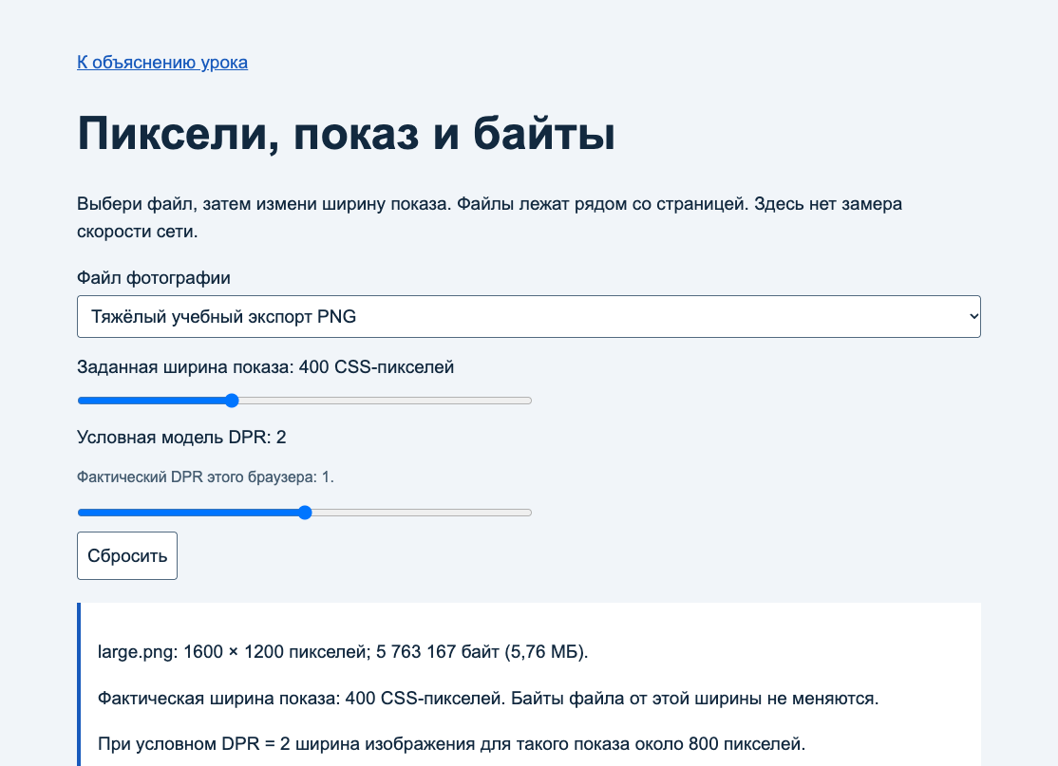
Рабочее сравнение файлов
Ползунок ширины меняет показ, выбор файла меняет байты.
Условный DPR и фактический DPR подписаны отдельно.
10
Notes:
На слайде настоящий снимок нашей демонстрации. Откройте её отдельно, пройдите PNG, WebP, грубый JPEG. Проверьте сброс после изменения всех элементов. На узком экране фактическая ширина может оказаться меньше заданной, смотрите подпись.
Источник: https://developer.mozilla.org/en-US/docs/Web/API/Window/devicePixelRatio
Авторский урок по ТЗ, проверка источников 04.11.2026. ID 02-10

Slide 11
Практика: выбор и короткий отчёт
1.
До и после: файл, пиксели, байты
2.
Одинаковая ширина показа: 400 CSS-пикселей
3.
Что видно и какой вариант подходит
4.
Что ещё предстоит проверить
11
Notes:
Используйте готовую команду из практики. Не удаляйте исходные фотографии. Результат — таблица с фактическими байтами и объяснение выбора. Разделите измерение объёма и неподтверждённый сетевой эффект. Допустимо не увидеть дефекты и назвать это ограничением.
Источник: https://developer.mozilla.org/en-US/docs/Web/Media/Guides/Formats/Image_types
Авторский урок по ТЗ, проверка источников 04.11.2026. ID 02-11

Slide 12
Что теперь можно объяснить
Пиксели файла, размер показа в CSS-пикселях и байты различаются.
DPR — отношение физических пикселей к CSS-пикселям по стороне.
Растр — сетка, вектор — описание фигур.
В прозрачных областях картинки виден фон.
Сжатие выбирают вместе с проверкой качества.
12
Notes:
Пять вопросов находятся отдельно. По итогам ученица должна менять ширину без изменения байтов и обосновывать подходящую копию. Полный список новых слов в конспекте. Не требуйте заучивать названия кодировщиков.
Источник: https://developer.mozilla.org/en-US/docs/Web/Media/Guides/Formats/Image_types
Авторский урок по ТЗ, проверка источников 04.11.2026. ID 02-12

